Slide 1
Badanie przyczyn udzielanych porad
Tomasz Zieliński
Ekspert Federacji „Porozumienie Zielonogórskie”

Slide 2
diagnoza
Narastające zmęczenie lekarzy POZ
Brak chęci do podejmowania nowych wyzwań
Brak nadziei na napływ nowych kadr do POZ
Zbyt małe środki w POZ aby pozyskać lekarzy z innych działów
Zróżnicowanie sposobu pracy (samodzielna – w zespole z pielęgniarkami)
Starzenie się społeczeństwa powoduje, że udzielamy i będziemy udzielać coraz więcej porad
ZA MAŁO KADR (a będzie jeszcze mniej) – ZA DUŻO PORAD (a będzie jeszcze więcej)

Slide 3
Dlaczego jest nas za mało?
Styl życia lekarza w obecnych czasach jest mało atrakcyjny, a lekarza POZ w ogóle nie jest atrakcyjny dla młodych
Brak realnej perspektywy dla młodych na rozwój zawodowy w POZ, w tym rozwój naukowy, ale również rozwój biznesowy
DLATEGO MŁODZIEŻ DO NAS NIE PRZYCHODZI!!!
ALE NAWET JAK PRZYJDZIE….

Slide 4
Dlaczego jest nas za mało?
Młodzi lekarze nie chcą pracować tyle co starsi (i dobrze!)
Ilość przepracowywanych przez nich godzin jest mniejsza średnio 2,5 – 3 x
Na zastąpienie przechodzącego na emeryturę lub umierającego starszego lekarza potrzeba 2-3 młodych lekarzy aby wypracowali tyle samo godzin
W POZ potrzeba byłoby więc docelowo aby pojawiło się 40-90 tysięcy lekarzy (czyli praktycznie wszyscy aktualnie pracujący lekarze)
Aby w szpitalach nie zabrakło lekarzy to trzeba też 100 – 200 tysięcy lekarzy
JEST TO NIEMOŻLIWE!!!!!

Slide 5
CZY PACJENTÓW MOŻE BYĆ MNIEJ?
Społeczeństwo się starzeje
Ludzie żyją dłużej
Chorzy ludzie żyją dłużej
Chore dzieci są ratowane przed śmiercią, ale niestety często nie przed chorobą i niepełnosprawnością
Rodzi się więcej dzieci
PACJENTÓW I ŚWIADCZEŃ BĘDZIE STALE PRZYBYWAĆ PRZEZ NAJBLIŻSZE LATA

Slide 6
PODSUMOWANIE
Lekarzy jest za mało ale więcej nie będzie
Lekarze chcą mniej pracować
Pacjentów przybywa i będzie przybywać
Pacjenci nie chcą czekać w kolejkach
Politycy nie chcą wprowadzać dodatkowych opłat ani współpłacenia jako regulatora popytu
CZYLI MAMY PROBLEM!!!!

Slide 7
Możliwe rozwiązania
Zbyt małą liczbę lekarzy aby obstawić aktualne godziny pracy POZ (8-18) można ominąć poprzez uwolnienie godzin pracy POZ do godzin możliwych do udźwignięcia przez dostępny personel (np. 9-16, albo 7-11 i potem 15-19). W pozostałych godzinach w stanach nagłych udziela pomocy ratownictwo medyczne tak jak zawsze a w sprawach planowych umawia się na inny dzień.
Powyższa metoda może trochę poprawić sytuację ale nie rozwiąże problemu całkowicie.
Skoro mamy zbyt mało lekarzy to musimy przenieść obowiązki na innych profesjonalistów medycznych (np. pielęgniarki).
Wykorzystując pracę zdalną można mniejszą grupą lekarzy zaopiekować się większą populacją (np. 1 lekarz na 2-3 gminy może udzielać porad przez internet).
Automatyzacja opieki i nadzoru nad osobami chorymi przewlekle – wykorzystanie urządzeń elektronicznych, internetu itp.
Zgodnie z przyjętą przez Federację filozofią wszystkie nowe rozwiązania powinny być dobrowolne dla lekarzy, dodatkowo finansowane i najlepiej poprzedzone pilotażem.

Slide 8
ankieta
Aby ocenić:
Ile i jakich porad można byłoby uniknąć w POZ?
Które porady mogłyby odbyć się bez osobistego kontaktu z lekarzem?
Które porady można zautomatyzować?
Które porady można ustalić planowo z wyprzedzeniem?
Które porady są zwyczajnie zbędne?
Potrzeba jest wiarygodnych danych – nikt ich jak dotąd nie ma
Proponuję więc przeprowadzenie badania ankietowego w Federacji, które da nam odpowiednie dane

Slide 9
ANKIETA
Jednostronicowa ankieta w formie tabelki
Zaznaczamy w odpowiedniej rubryce co było przyczyną udzielania porad – stawiając kreseczkę, a jeśli problem z jakim zgłosił się pacjent wymagał badania fizykalnego to kreseczkę otaczamy kółeczkiem
Ankieta zawiera jeszcze pola – numer badającego (do analizy statystycznej), datę (do analizy zależności od dnia tygodnia i pory roku), ilość przyjętych w danym dniu pacjentów (pacjent może mieć kilka przyczyn udzielania świadczeń więc będzie więcej kreseczek niż pacjentów)

Slide 10
ANKIETA
Badanie ankietowe prowadzimy w każdym pierwszym pełnym tygodniu kwartału od poniedziałku do piątku
Badanie jest dobrowolne, ale prośba o to, że jak ktoś zacznie, to żeby, w miarę możliwości, kontynuował udział w kolejnych kwartałach
Zależy mi na prawdziwych odpowiedziach a nie na symulowaniu prowadzenia ankiety – jak dane mają być zmyślone to lepiej nie przesyłaj ankiety

Slide 11
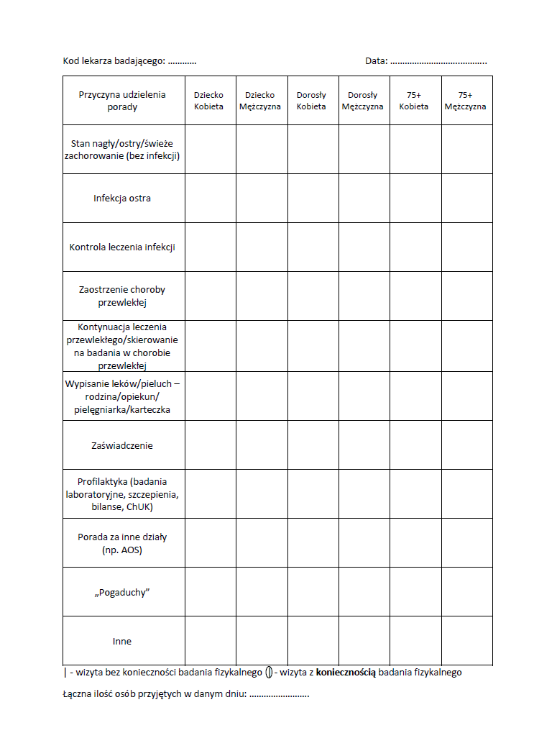
Wzór ankiety

Slide 12
Pozyskane dane posłużą dalszym pracom analitycznym
Tomasz Zieliński
Ekspert Federacji „Porozumienie Zielonogórskie”

